Slide 1
「 メソッドのオーバーロード 」 P83~P94
第16章 メソッドのオーバーロード

Slide 2
目次
「 メソッドのオーバーロード 」 P83~P94
メソッドのオーバーロード

Slide 3
オーバーロード（overload、多重定義）とは
「 メソッドのオーバーロード 」 P83~P94
同じ名前でメソッド名を定義すること。
オーバーロードを活用することで、
把握すべきメソッド名が最小限に押さえられ、
管理を楽にできる。

Slide 4
オーバーロードの条件
「 メソッドのオーバーロード 」 P83~P94
各メソッドの引数の、以下いずれかが異なっていること。
型
個数
順番
オーバーロードとは、クラスに同じ名前を持つ
メソッドを定義できる仕組みのことです。
引数の型・個数・順番が異なれば、
同じメソッドを定義することができます。

Slide 5
順番だけが異なるオーバーロードの利用は避ける
「 メソッドのオーバーロード 」 P83~P94
順番が異なれば、オーバーロードは可能。
ただし、各メソッドの見分けが付きにくく、
混乱を招く恐れがあるため、避けた方がよい。
public void setInformation(int fee, double data) {
this.fee = fee;
this.data = data;
}
public void setInformation(double data, int fee) {
this.fee = fee;
this.data = data;
}

Slide 6

「 メソッドのオーバーロード 」 P83~P94
【Sample1601 メソッドのオーバーロード】
を作成しましょう
Let’s try!

Slide 7
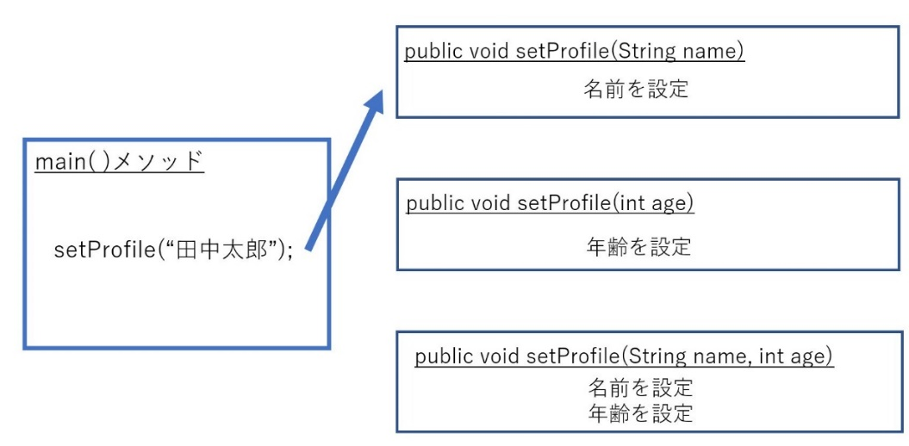
Sample1601のポイント
「 メソッドのオーバーロード 」 P83~P94
Human1601クラス：setProfile()メソッドをオーバーロード
Sample1601クラスの
main()メソッド：
setProfile()メソッドを
適宜呼び出している。
実引数の型、個数、順序
によって、実行される
メソッドが特定される。

Slide 8
オーバーロードの注意
「 メソッドのオーバーロード 」 P83~P94
戻り値の違いはオーバーロードの条件にはならない。
メソッドを呼び出す処理から戻り値が特定できないため。
int setProfile(int age)
void setProfile(int age)
setProfile(34);
int setProfile(int age)
void setProfile(int age)
どちらを呼び出すか判断できない

Slide 9
章のまとめ
「 メソッドのオーバーロード 」 P83~P94
メソッドをオーバーロードすると、
同じメソッド名で異なる引数の型、個数をもつ
メソッドを定義することができます。
1種類の名前のメソッドが、状況に応じて
異なる動きをする仕組みを、
多態性（ポリモーフィズム）といいます。

